Slide 1
Hyvä tyyppi valmennus
Etukeno – nopea työllistyminen
Kymenlaakson tunnistetuille osaajapula-aloille
hankkeen tuotos

Slide 2
Hyvä tyyppi -valmennuksen kulku
Virittäytyminen teemaan
Taitokäsi: näin monin tavoin olet jo kehittänyt taitojasi
Pelataan Taitobingoa
Luetaan uusin silmin työpaikkailmoituksia
Työnantajien näkemyksiä: miten olla hyvä tyyppi?

Slide 3
Virittäytyminen teemaan
Mene puhelimella tai tietokoneella osoitteeseen menti.com
Kirjaudu kyselyyn koodilla [tähän koodi Mentimeteristä]

Slide 4
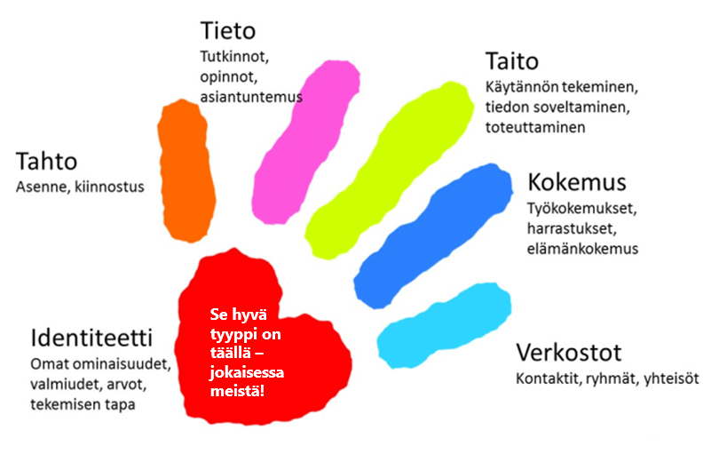
Osaamiskäsi

Slide 5
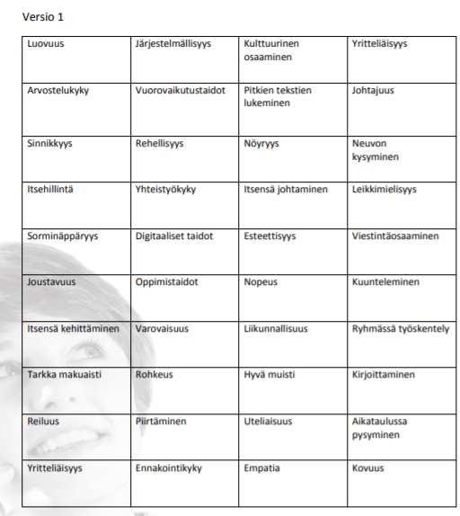
Pelataan taitobingoa
Valitse lomakkeesta 3–5 osaamista tai taitoa, jotka sinulla jo on.
Valitse lisäksi yksi taito, jonka haluaisit saada tai koet tarvitsevasi.
Kirjoita valitsemasi osaamiset itsellesi ylös.
Sitten pelataan!

Slide 6
LUOVUUS | JÄRJESTELMÄLLISYYS | KULTTUURINEN OSAAMINEN | YRITTELIÄISYYS
ARVOSTELUKYKY | VUOROVAIKUTUS-TAIDOT | PITKIEN TEKSTIEN LUKEMINEN | JOHTAJUUS
SINNIKKYYS | REHELLISYYS | NÖYRYYS | NEUVON KYSYMINEN
ITSEHILLINTÄ | YHTEISTYÖKYKY | ITSENSÄ JOHTAMINEN | LEIKKIMIELISYYS
SORMINÄPPÄRYYS | DIGITAALISET TAIDOT | ESTEETTISYYS | VIESTINTÄ-OSAAMINEN
JOUSTAVUUS | OPPIMISTAIDOT | NOPEUS | KUUNTELEMINEN
ITSENSÄ KEHITTÄMINEN | VAROVAISUUS | LIIKUNNALLISUUS | RYHMÄSSÄ TYÖSKENTELY
TARKKA MAKUAISTI | ROHKEUS | HYVÄ MUISTI | KIRJOITTAMINEN
REILUUS | PIIRTÄMINEN | UTELIAISUUS | AIKATAULUSSA PYSYMINEN
YRITTELIÄISYYS | ENNAKOINTIKYKY | EMPATIA | KOVUUS

Slide 7
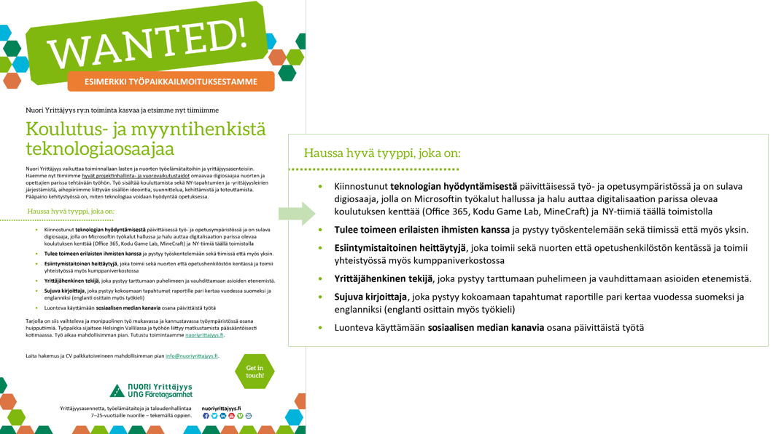
Esimerkki hyvästä työpaikkailmoituksesta

Slide 8
Työnantajien näkemyksiä: miten olla hyvä tyyppi?
(488) Millainen on työelämän hyvä tyyppi? Etukeno-hanke – YouTube
kesto 5:37

Slide 9
Mistä työnantajat tunnistavat hyvän tyypin rekrytoinnissa?
Hän on tutustunut työnantajaan.
Hän kysyy vastakysymyksiä.
Hän osaa kertoa, missä on hyvä / halukas kehittymään.
Hänen kanssaan on helppo keskustella / syntyy yhteys.
Hän kuuntelee / läsnäolo
Hän on rehellinen.
Hän kertoo muutakin, kuin pelkkiä onnistumisia, ei kaunistele.
Hän katsoo silmiin.
Hänellä on reipas kädenpuristus.
Hän on positiivinen.
Hän osaa arvioida työpaikan sopivuuden suhteessa omiin motivaatiotekijöihin.

Slide 10
Jokainen meistä on hyvä tyyppi
Tuo rohkeasti esiin ihmistä, joka todella olet.
Korosta omia kiinnostuksen kohteita ja vahvuuksia.
Jokainen meistä on hyvä tyyppi, kun
  pääsee näyttämään parhaat puolensa.
  saa innostua työtehtävästä,
  kokee pystyvänsä hyödyntämään siinä omia kykyjään ja taitojaan
  ja saa oppia uusia asioita.

Slide 11
Millainen hyvä tyyppi sinä olet?
Mene puhelimella tai tietokoneella osoitteeseen menti.com
Kirjaudu kyselyyn koodilla [tähän koodi Mentimeteristä]

Slide 12

”Pitää olla vain sinä, ja se riittää. Itseään ei pidä alkaa muuttamaan sen mukaan, mikä on juuri nyt siistiä.”
- Ellinoora, muusikko

